Slide 1
THE USELESS PROJECT 2023
Maar wel leuk!

Slide 2
Wat komt er bij kijken?
Houtbewerking - Tekening maken, snijden met de lasersnijmachine
Kastje in elkaar zetten met houtlijm
Microcontroller - Programmeren – aansluiten
Bedrading - Kabeltrosjes maken – draadjes op lengte maken, solderen, isoleren met krimpkous
Poppetje - Werken met textiel
Monteren - Alles in het kastje monteren, zoals de servo- motortjes, luidsprekertje, ledstrip, schakelaar, poppetje

Slide 3
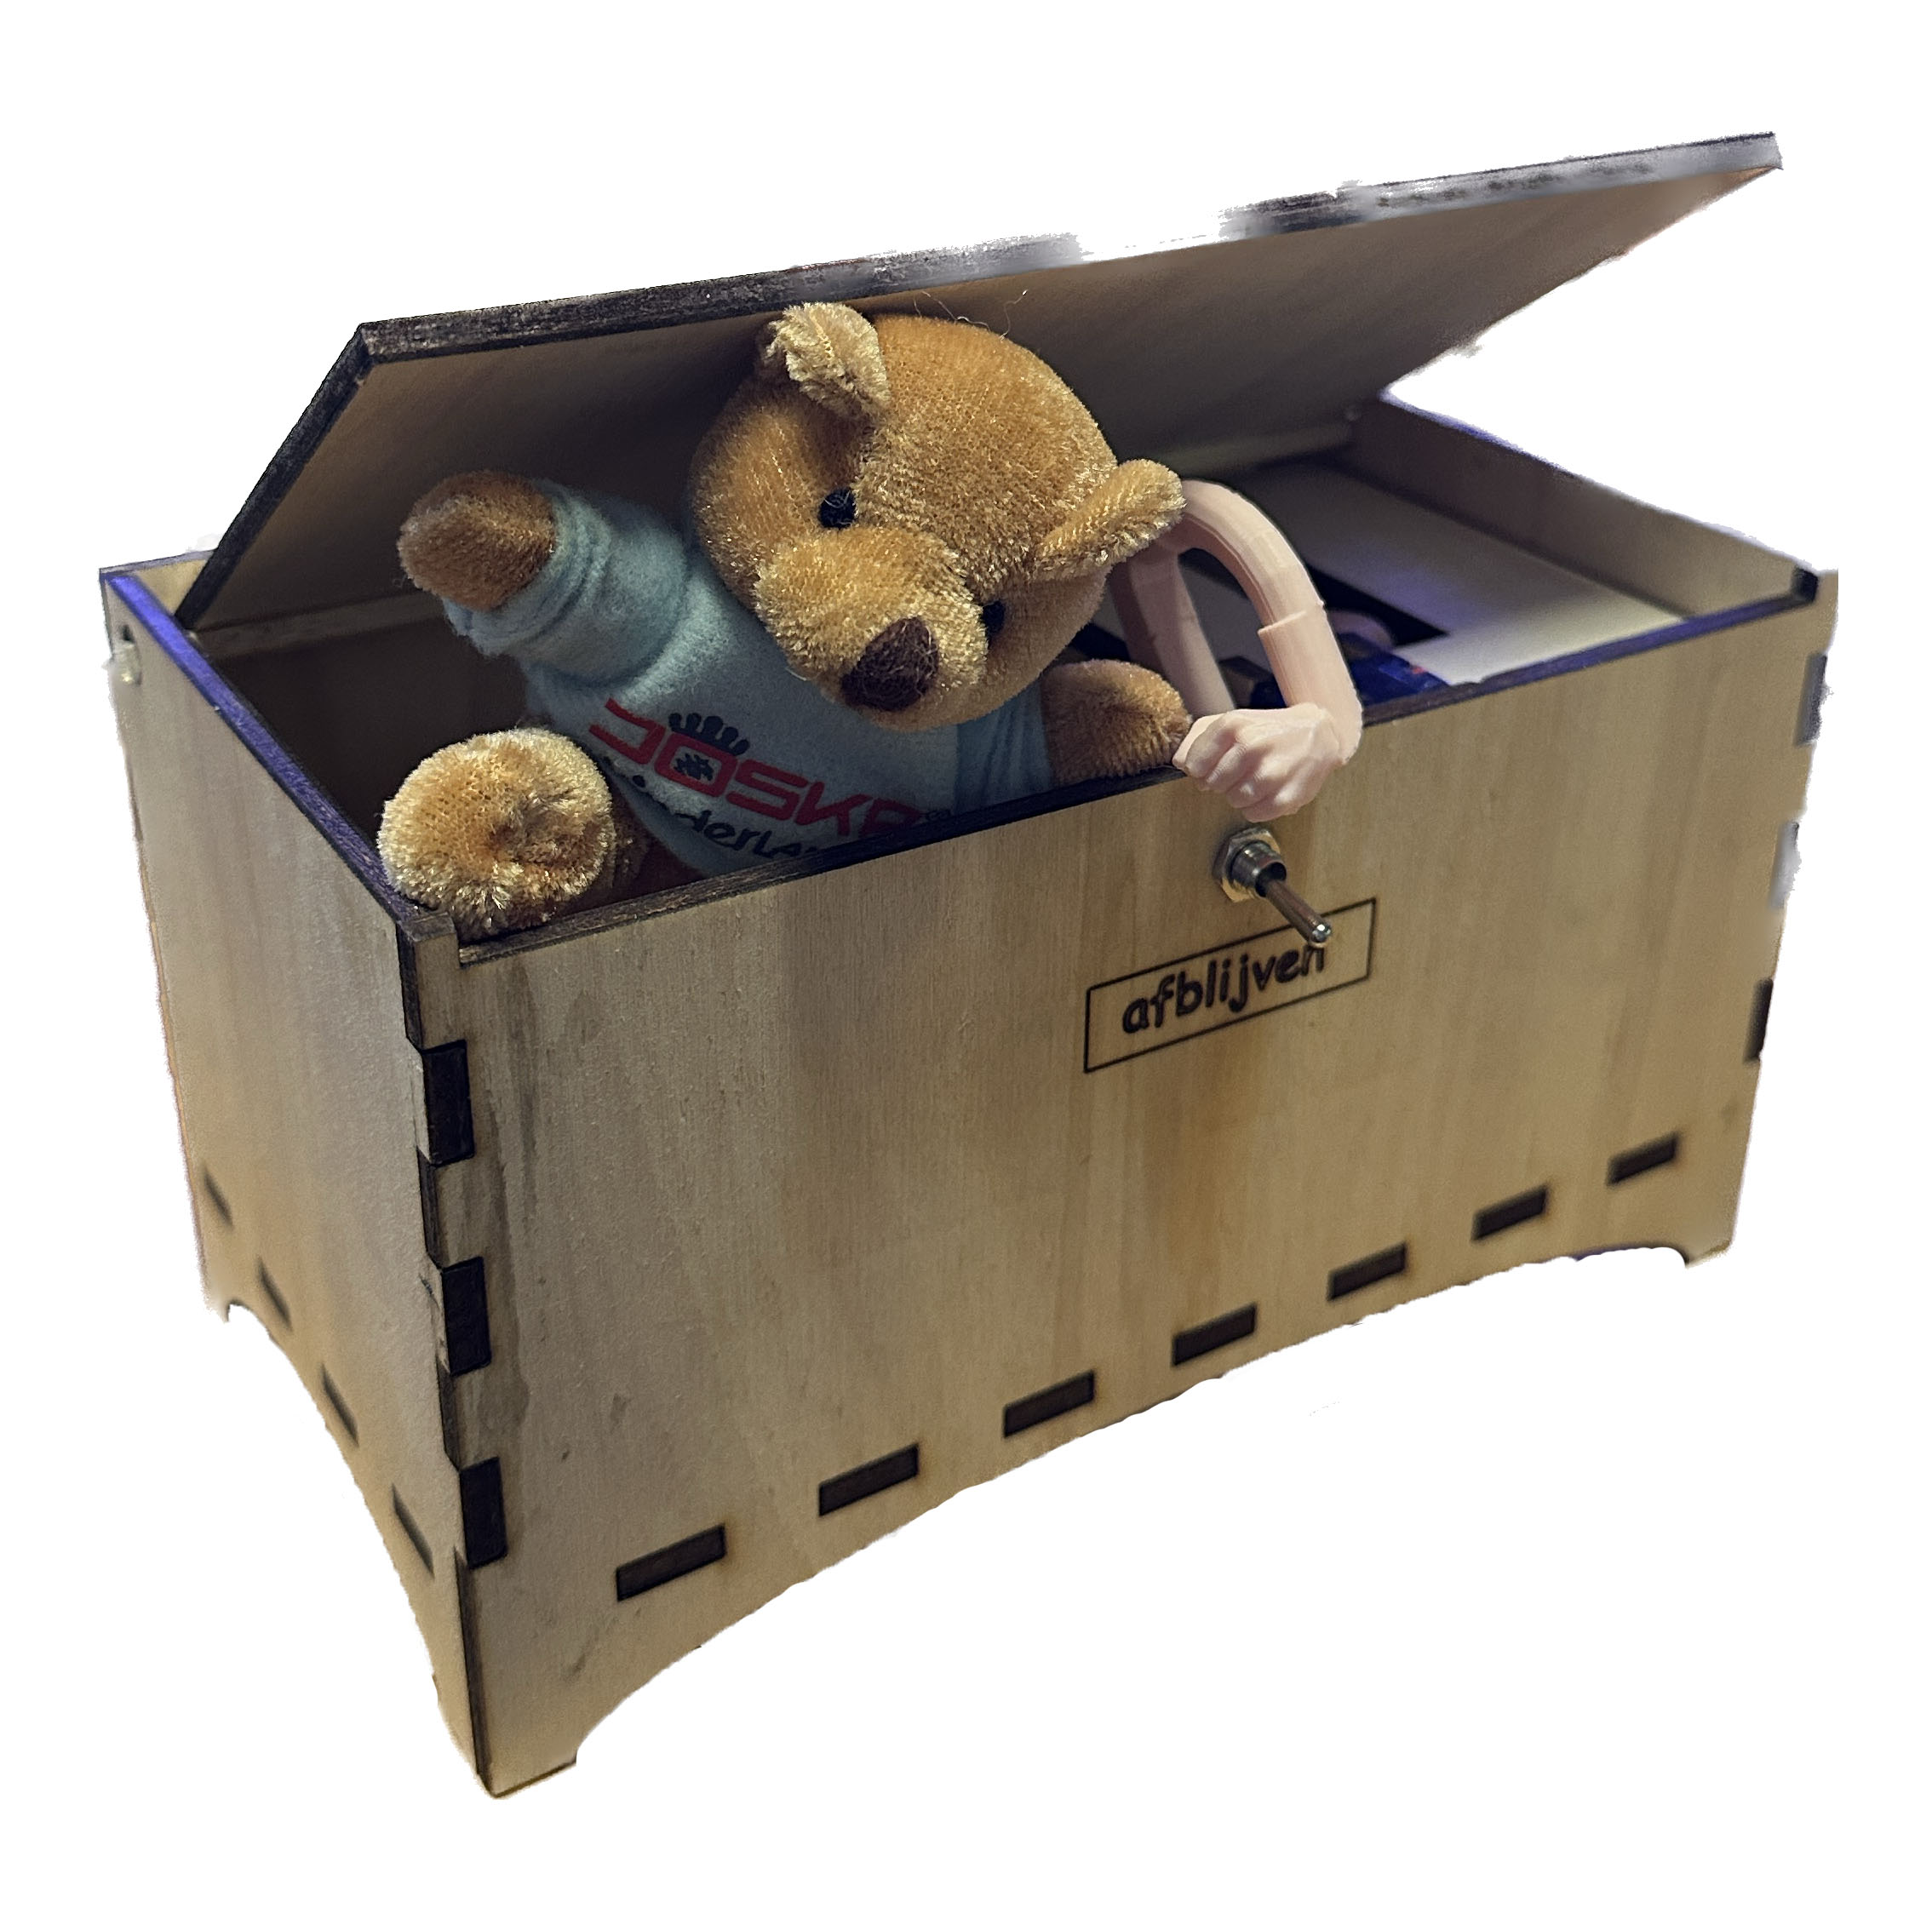
En dit is het eindresultaat !!!

Slide 4
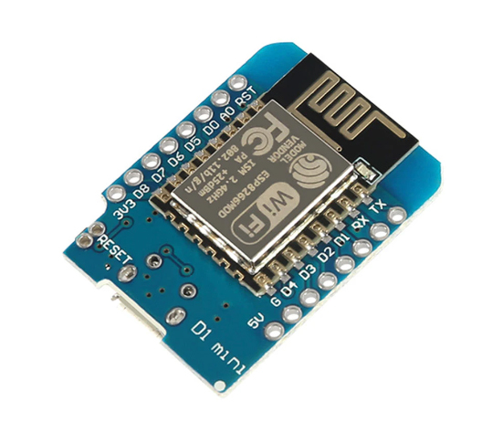
De Microcontroller die alles regelt

Slide 5
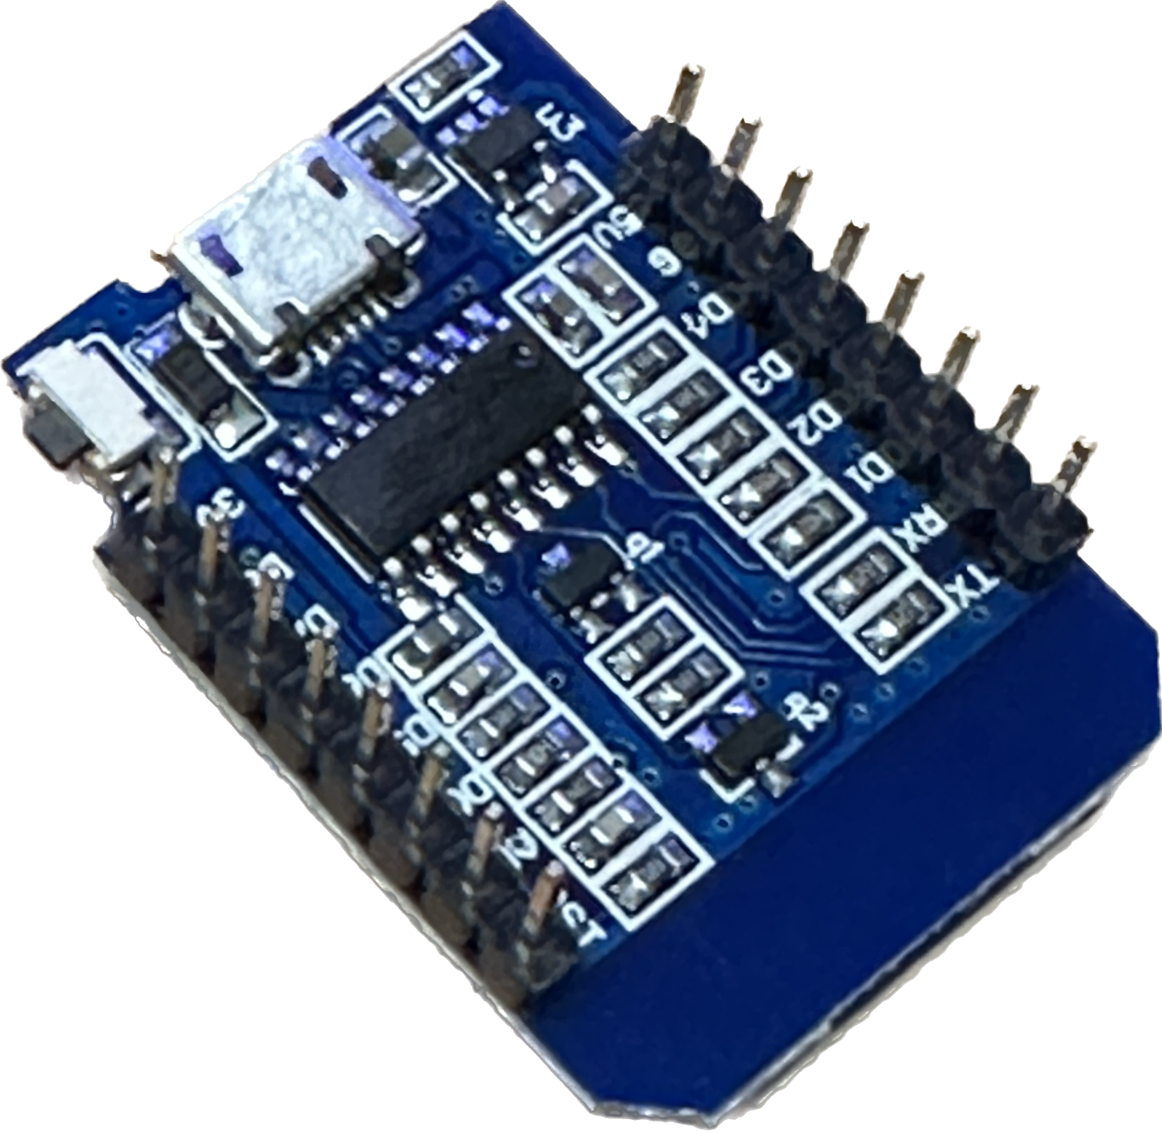
De Microcontroller met aansluitingen
+5V
MIN
D4
D3
D2
D1
RX
TX
USB
3V3
D8
D7
D6
D5
D0
A0
RST

Slide 6
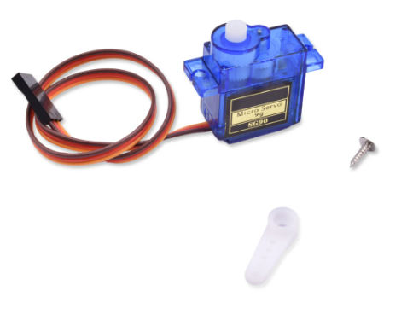
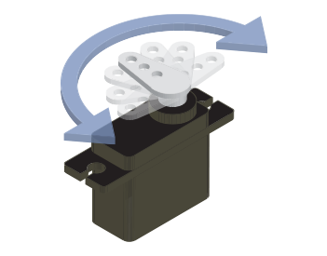
De Servo Motortjes

Slide 7
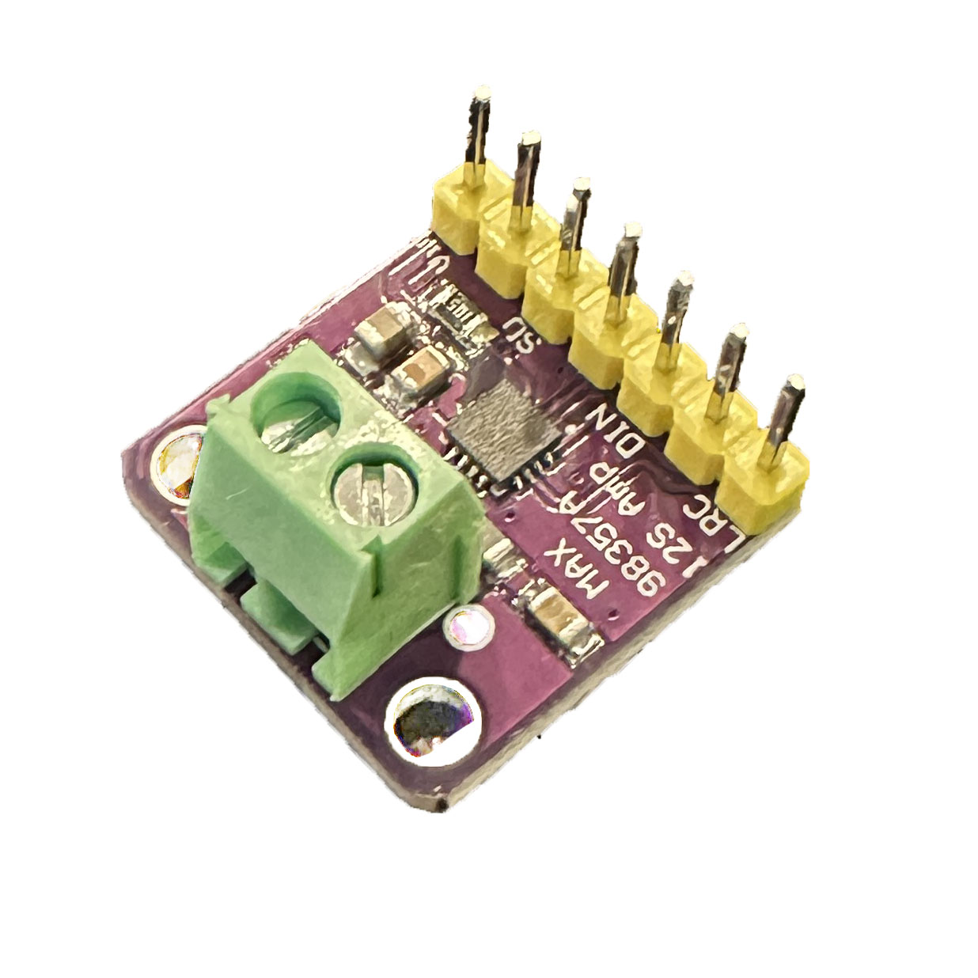
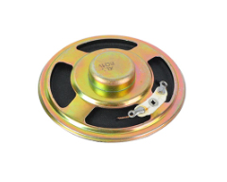
De Luidspreker en Versterker
+5V
MIN
SD
GAIN
DIN
BCLK
LCR

Slide 8
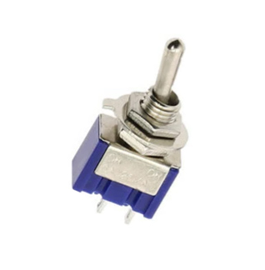
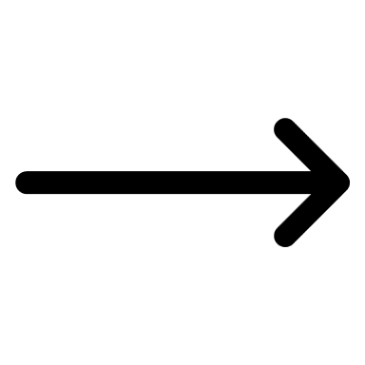
De Schakelaar

Slide 9
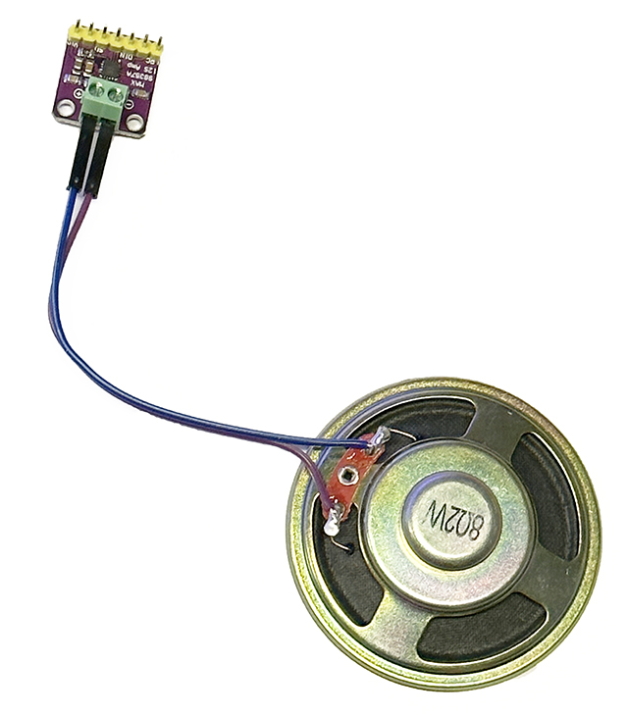
Voorbereiding Luidsprekertje
Pak een kabeltje met pinconnectoren, met kleuren paars en blauw, ongeveer 10cm lang.
Splits deze aan de afgeknipte kant voor ongeveer 2cm. Strip de uiteinden 3-4mm af.
Vertin ze met de soldeerbout en soldeer ze daarna aan de luidspreker. Het maakt niet uit welke kleur op welke aansluiting van de luidspreker gaat.
Sluit de draadjes aan op de groene schroefjes van de versterker.

Slide 10
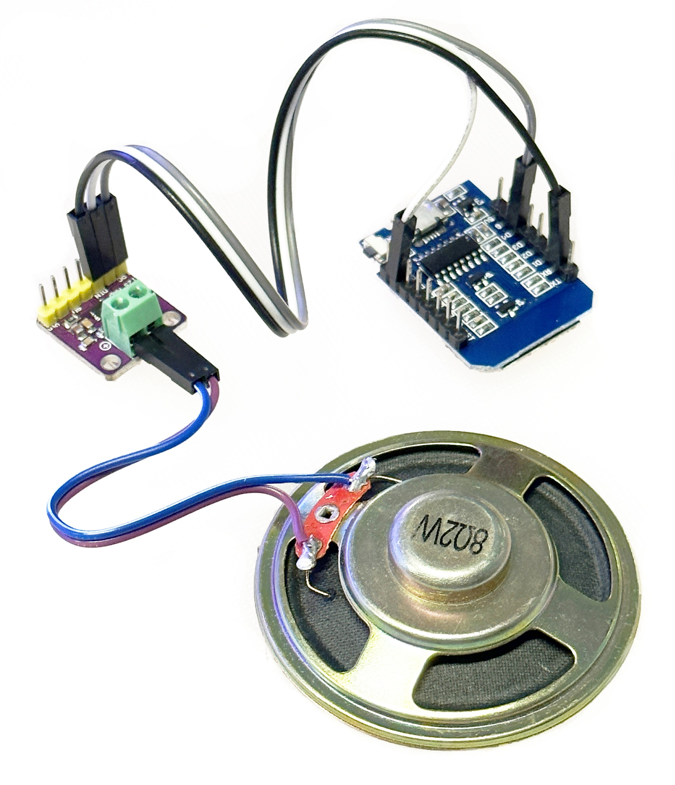
Kabeltje versterker
Pak een stukje kabel met aan weerskanten een connectortje zonder pin, in de kleuren zwart, wit, grijs.
Steek de connectortjes op de pinnen van de versterker, in de volgorde grijs, wit, zwart. Houd de pinnen naar achteren en begin dan aan de rechterkant, werkend naar links.
Het andere uiteinde van deze kabel gaat naar de microcontroller, houd deze met de pinnen omhoog en de USB connector van je af.
Steek de witte op D8 (dat is de op 1 na achterste pin van de linker rij.
De grijze draad gaat op de rechter rij, op de derde pin van achteren.
De laatste draad, de zwarte dus, gaat ook op de rechter rij, op de tweede pin van voren.
Controleer of dit klopt aan de hand van foto.

Slide 11
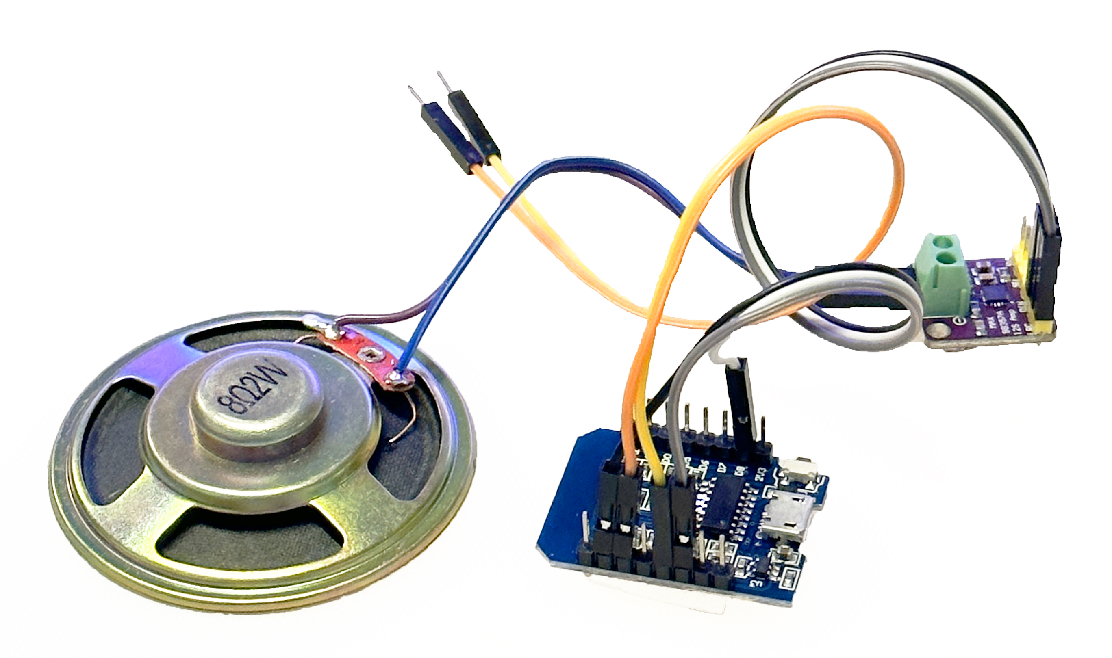
Stuurdraadjes Servomotortjes
Pak twee draadjes met aan één kant een connector zonder pin en aan de andere kant een connector mèt pin.
Neem hiervoor de kleuren oranje en geel. Deze gebruiken we om de servomotortjes mee aan te sluiten. Het signaal op deze draadjes bepaalt hoever het armpje van de servo verdraait.
Zet de gele draad op D1 van de microcontroller, dat is de vierde pin van achteren, aan de rechterkant.
De oranje draad komt op D3, dat is de derde pin van voren, ook aan de rechterkant.
Controleer of dit klopt aan de hand van de foto.

Slide 12
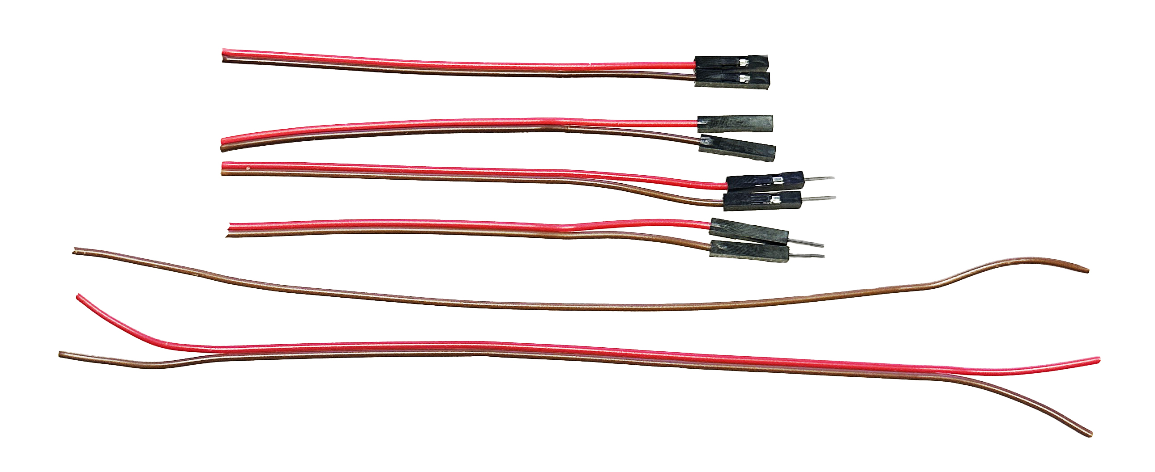
+5V en Min Draadbosje
Dan gaan we nu de draadjes maken voor de +5 volt en de min (ook wel massa of ground genoemd) .
We gebruiken de kleur rood voor de +5V en bruin voor de min. Deze spanning komt van de microcontroller op de twee achterste pinnen aan de rechterkant. Deze 5V is nodig voor de servomotortjes, ledstrip en de versterker.
We moeten hier wel nauwgezet werken en geen fouten maken. Electronische onderdelen gaan snel stuk als je die 'voedingsdraden' per ongeluk zou verwisselen.
Hier een lijstje van draadjes die we nodig hebben.
2x rood met connector zonder pin, 10cm lang
2x rood met pinconnector, 10cm lang
1x rood zonder connectoren, 20cm lengte
2x bruin met connector zonder pin, 10cm lang
2x bruin met pinconnector, 10 cm lang
2x bruin zonder connectoren, 20cm lengte

Slide 13
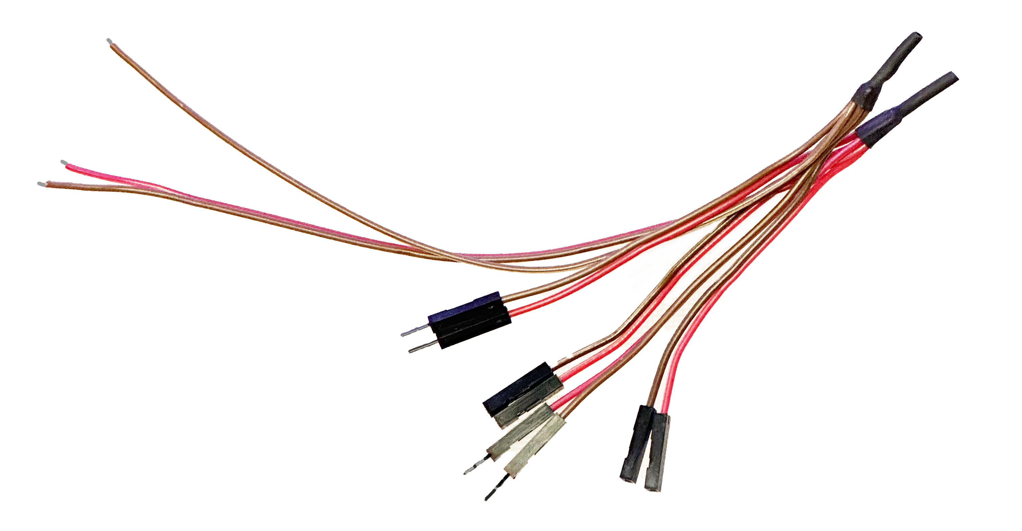
+5V en Min Draadbosje Solderen
Strip alle rode draadjes aan één kant af, ongeveer 1cm. Draai alle rode gestripte uiteinden stevig in elkaar, en vertin ze met de soldeerbout.
Neem dan een stukje van 3cm zwarte krimpkous en schuif dit voor ongeveer 2cm over de gesoldeerde uiteinde. Verwarm de krimpkous met de föhn. Pas op, dat is geen gewone haarföhn en is erg heet.
Hetzelfde doen we met de bruine draadjes.
Tenslotte de rode en 2 bruine draadjes op 3mm afstrippen en vertinnen.

Slide 14
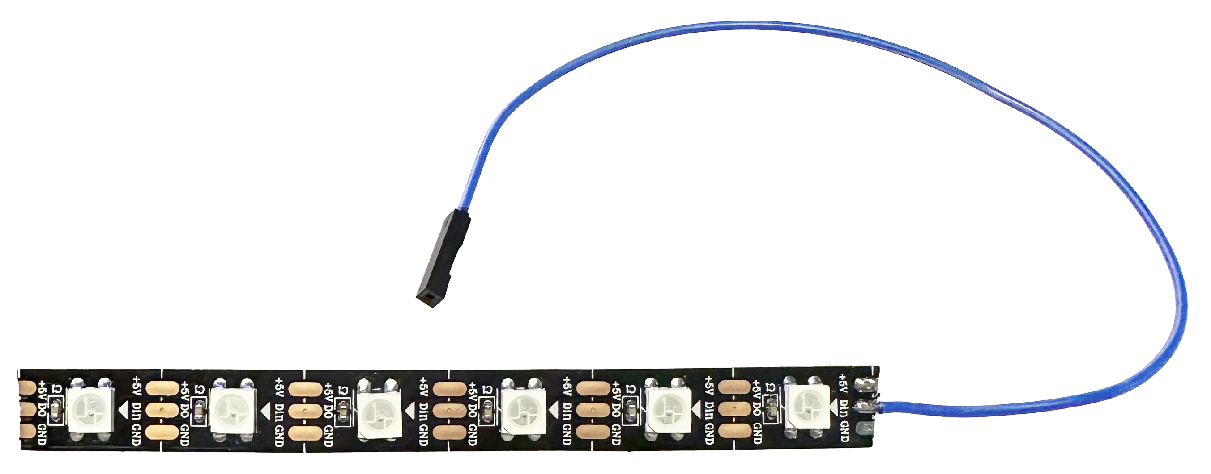
Ledstrip solderen
Pak het ledstripje en vertin de 3 koperen aansluitingen.
Neem een blauw draadje met connector zonder pin, en knip de connector aan de andere kant af.
Strip het draadje op 2-3mm en vertin het uiteinde. Soldeer dit blauwe draadje aan de middelste aansluiting van de ledstrip.
Controleer aan hand van de foto.

Slide 15
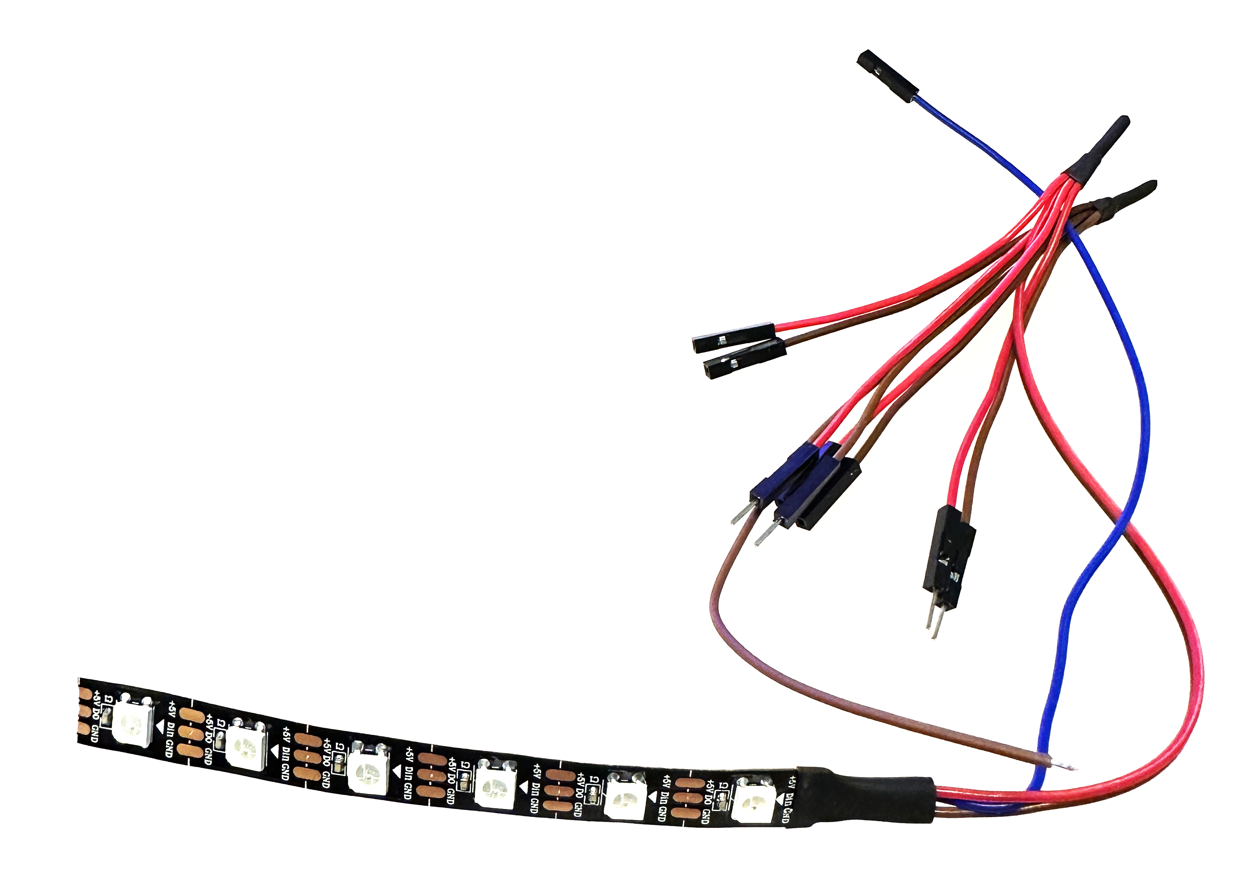
Ledstrip aan kabeltrosje solderen
Aan het rood/bruine kabeltrosje zitten ook twee draadjes, rood en bruin.
Soldeer rood aan +5V van de ledstrip.
Soldeer bruin aan de GND van de ledstrip. GND is een afkorting voor GROUND en is de MIN.
Wikkel een zwart stukje tape om de soldeeraansluiting.
Zie ook de foto!
LED 5 – LED 4 – LED 3 – LED 2 – LED 1 – LED 0

Slide 16
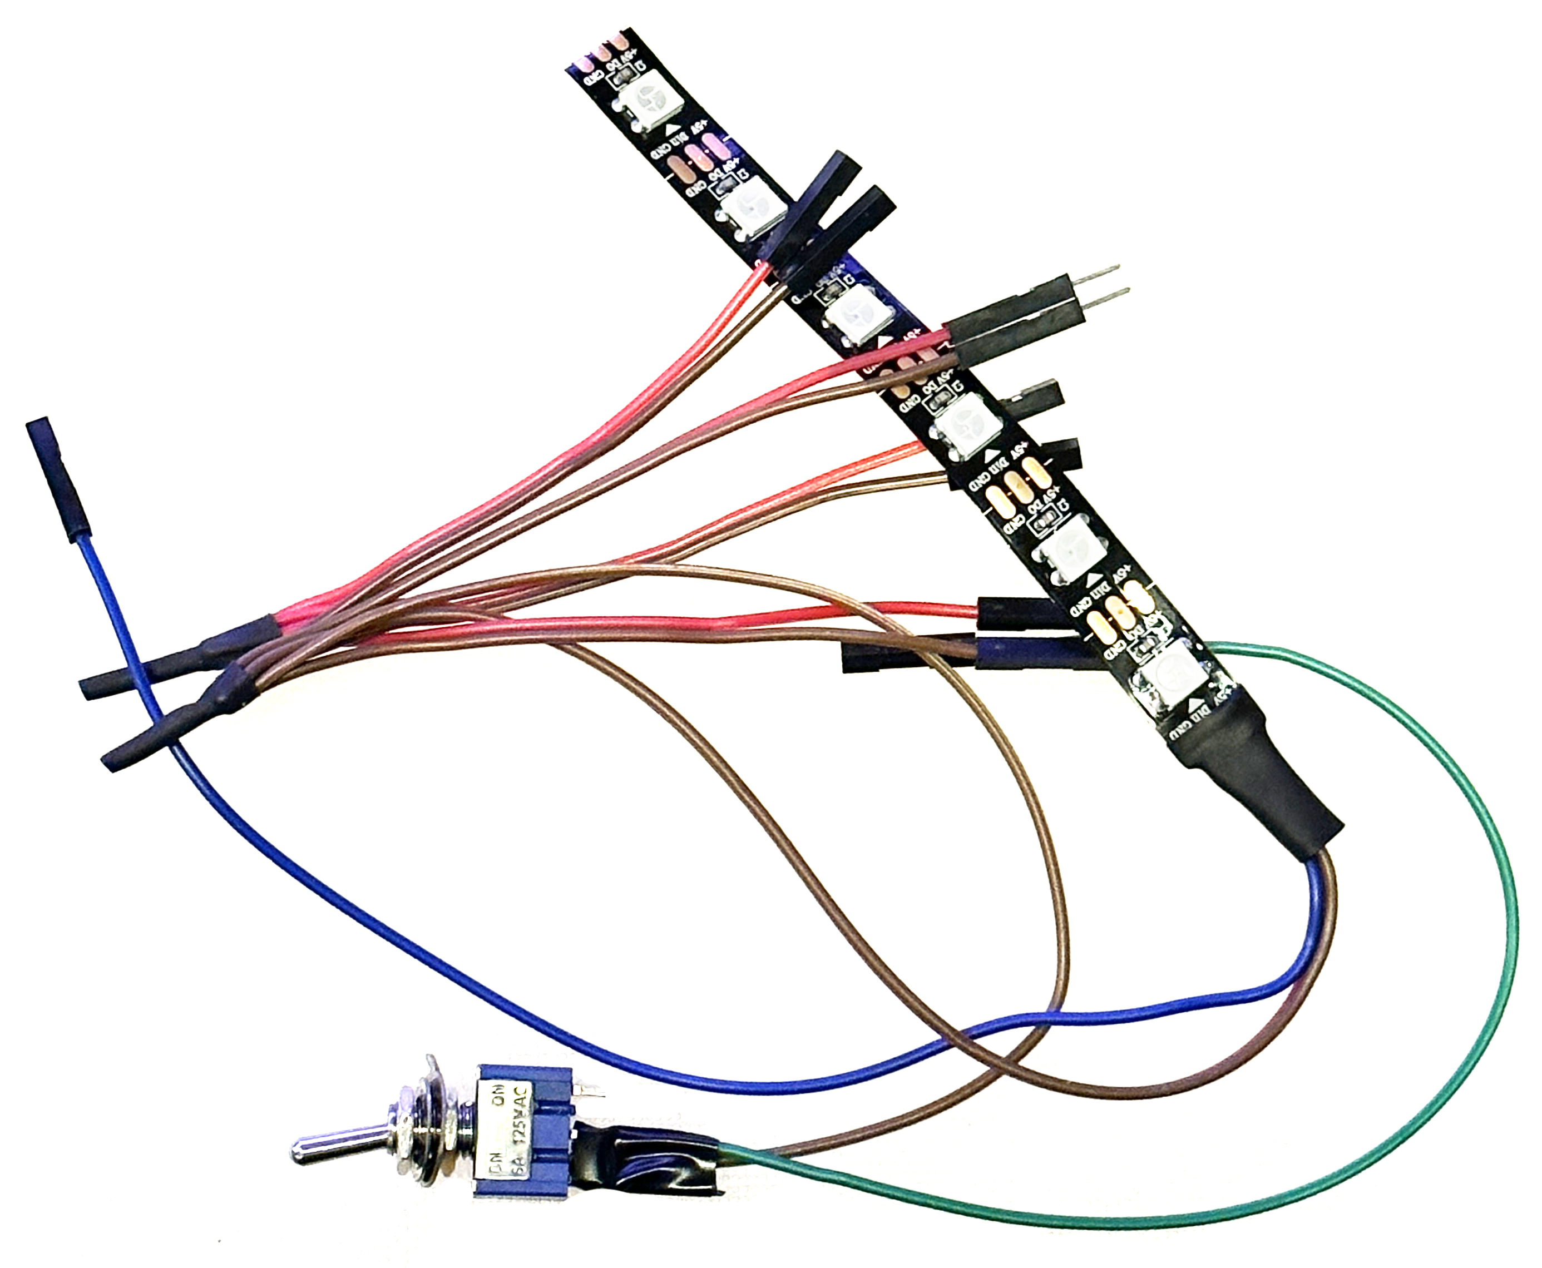
De schakelaar solderen
Pak een groen draadje met connector zonder pin.
Strip het draadje 3mm af en vertin het met de soldeerbout. Schuif een stukje krimpkous van 2cm op het draadje.
Vertin het middelste lipje van de schakelaar, en ook één van de buitenste lipjes.
Soldeer de groene draad aan de middelste lip schakelaar.
Schuif een stukje krimpkous van 2 cm over de laatste (lange) bruine draad van het draadtrosje. Soldeer deze draad aan de buitenste lip die je al vertind had.
Schuif de krimpkousjes over de lipjes van de schakelaar en laat ze krimpen met de föhn!

Slide 17
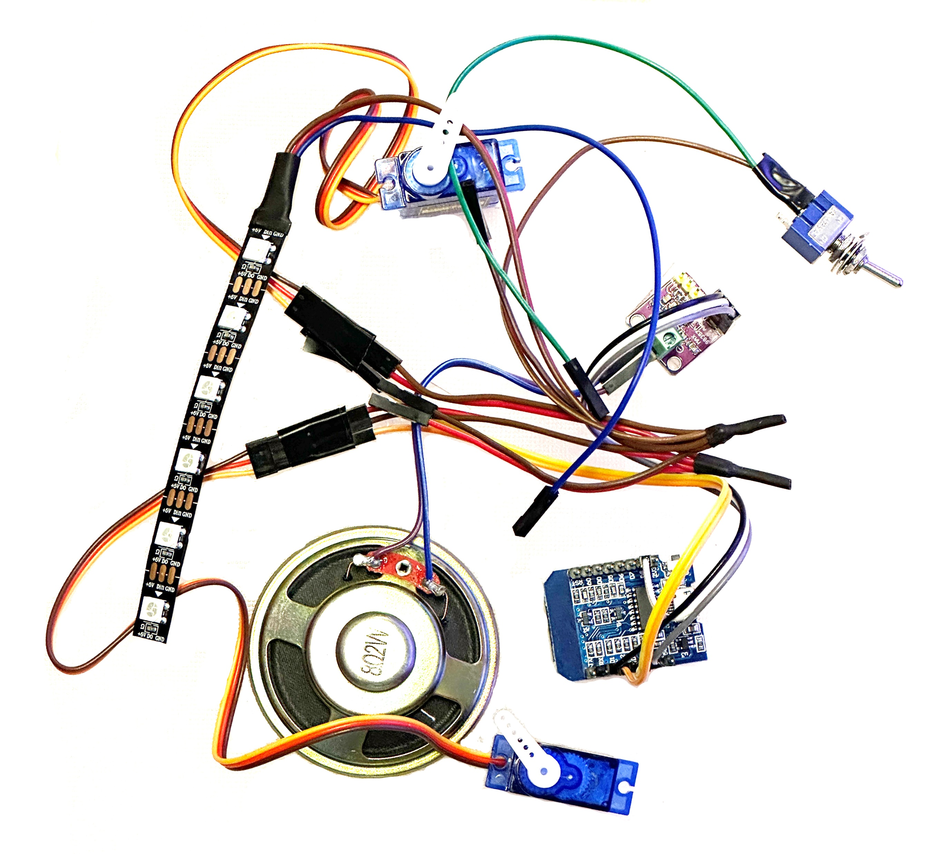
Alles aansluiten
Al het soldeerwerk is gedaan. Nu gaan we alle stekkertjes aansluiten, op de microcontroller, de versterker en de servomotortjes.
Pak een oranje, rode en bruine pinconnector en verbind deze met een servomotortje. Wikkel een zwart stukje tape om de connector zodat deze goed blijft zitten. Deze servo met oranje stuurdraad is voor het armpje.
Pak een gele, rode en bruine pinconnector en verbind deze met het andere servomotortje. Wikkel een zwart stukje tape om de connector zodat deze goed blijft zitten. De servo is voor de deksel.

Slide 18
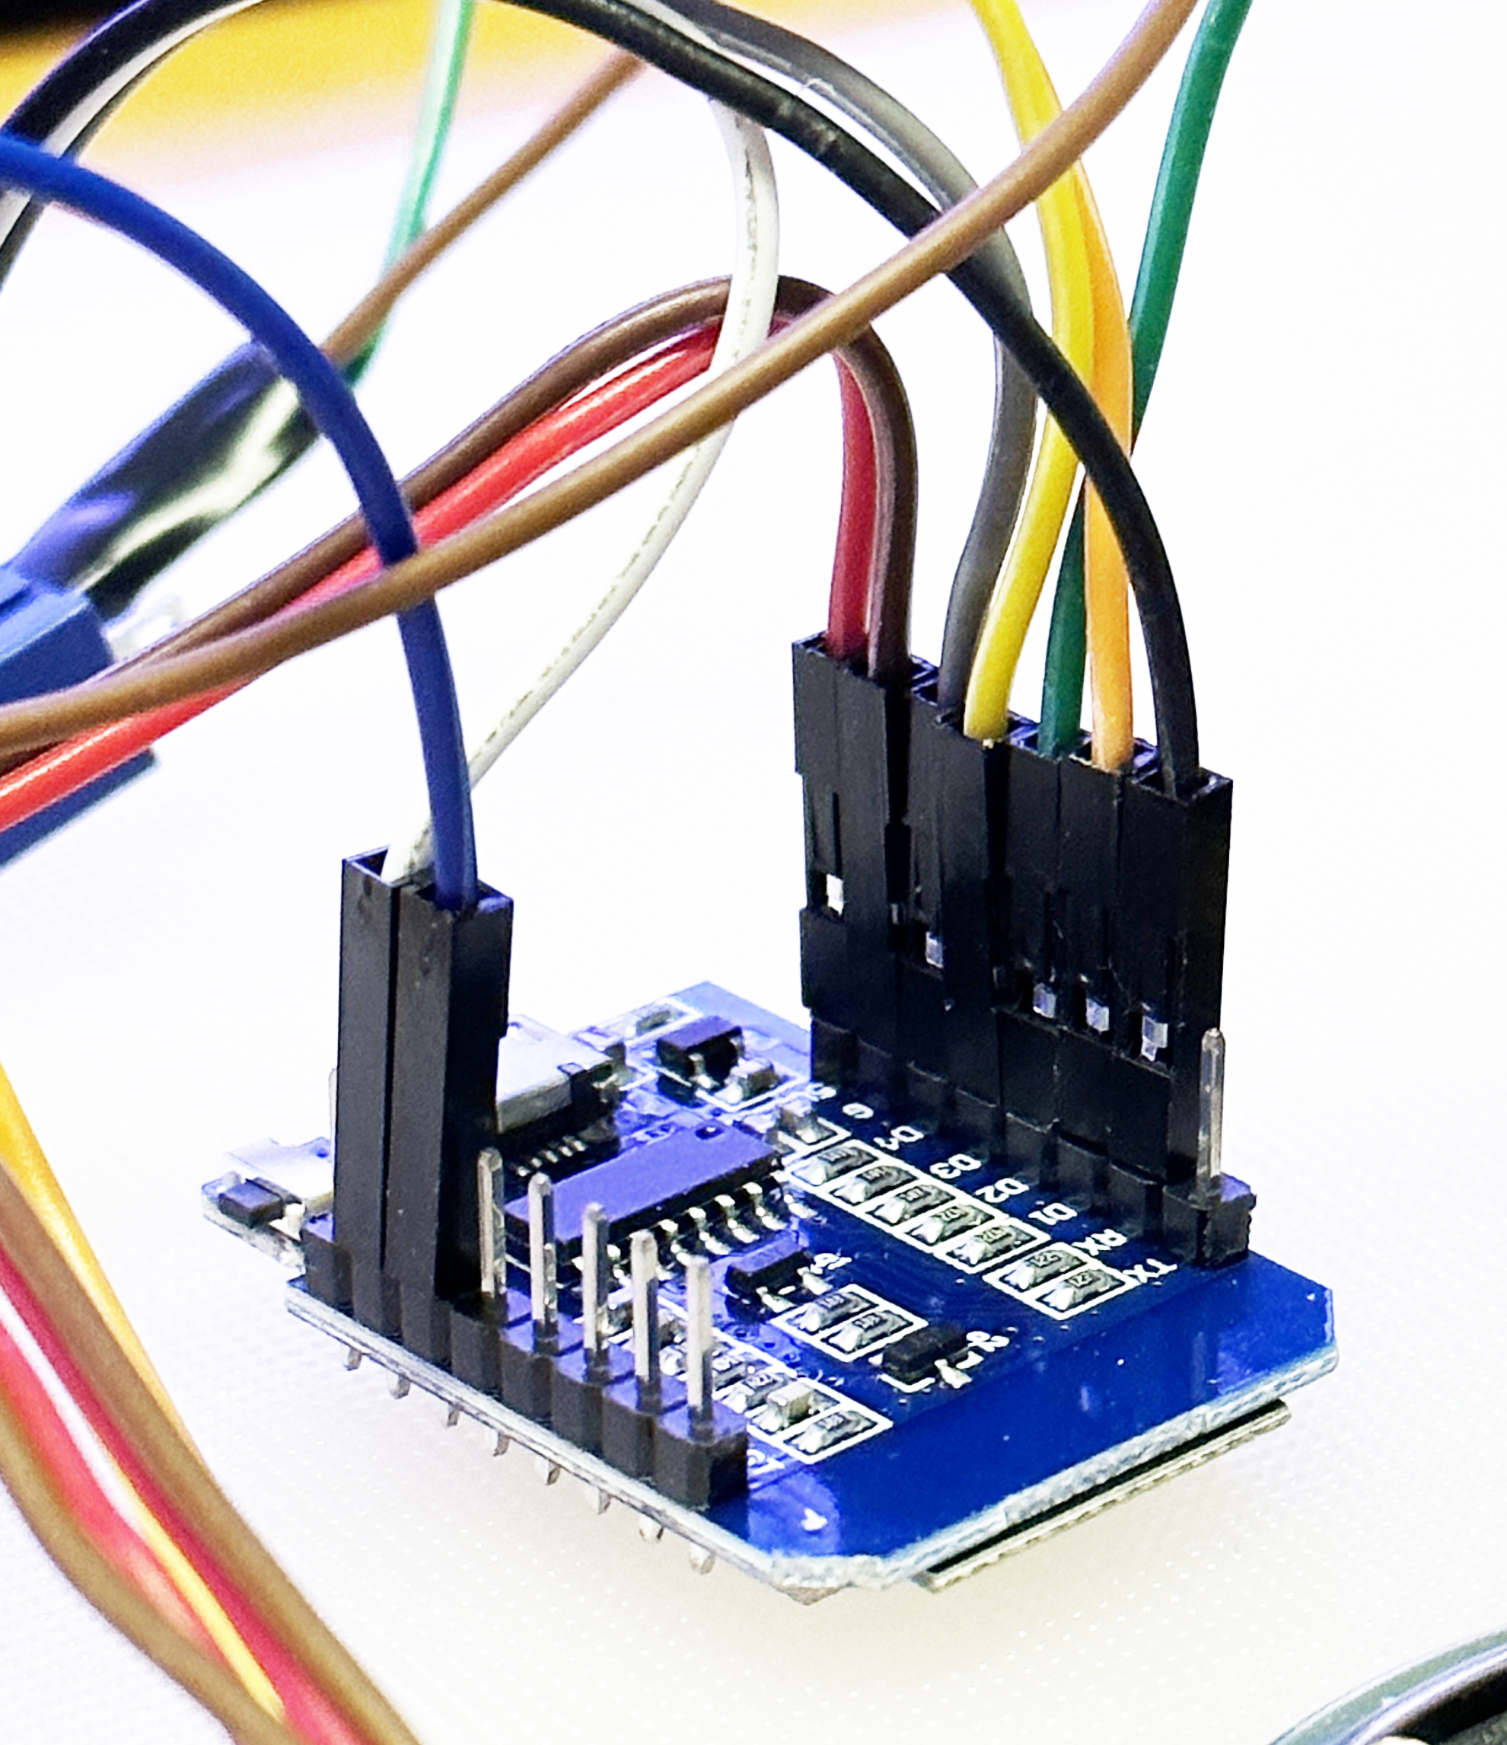
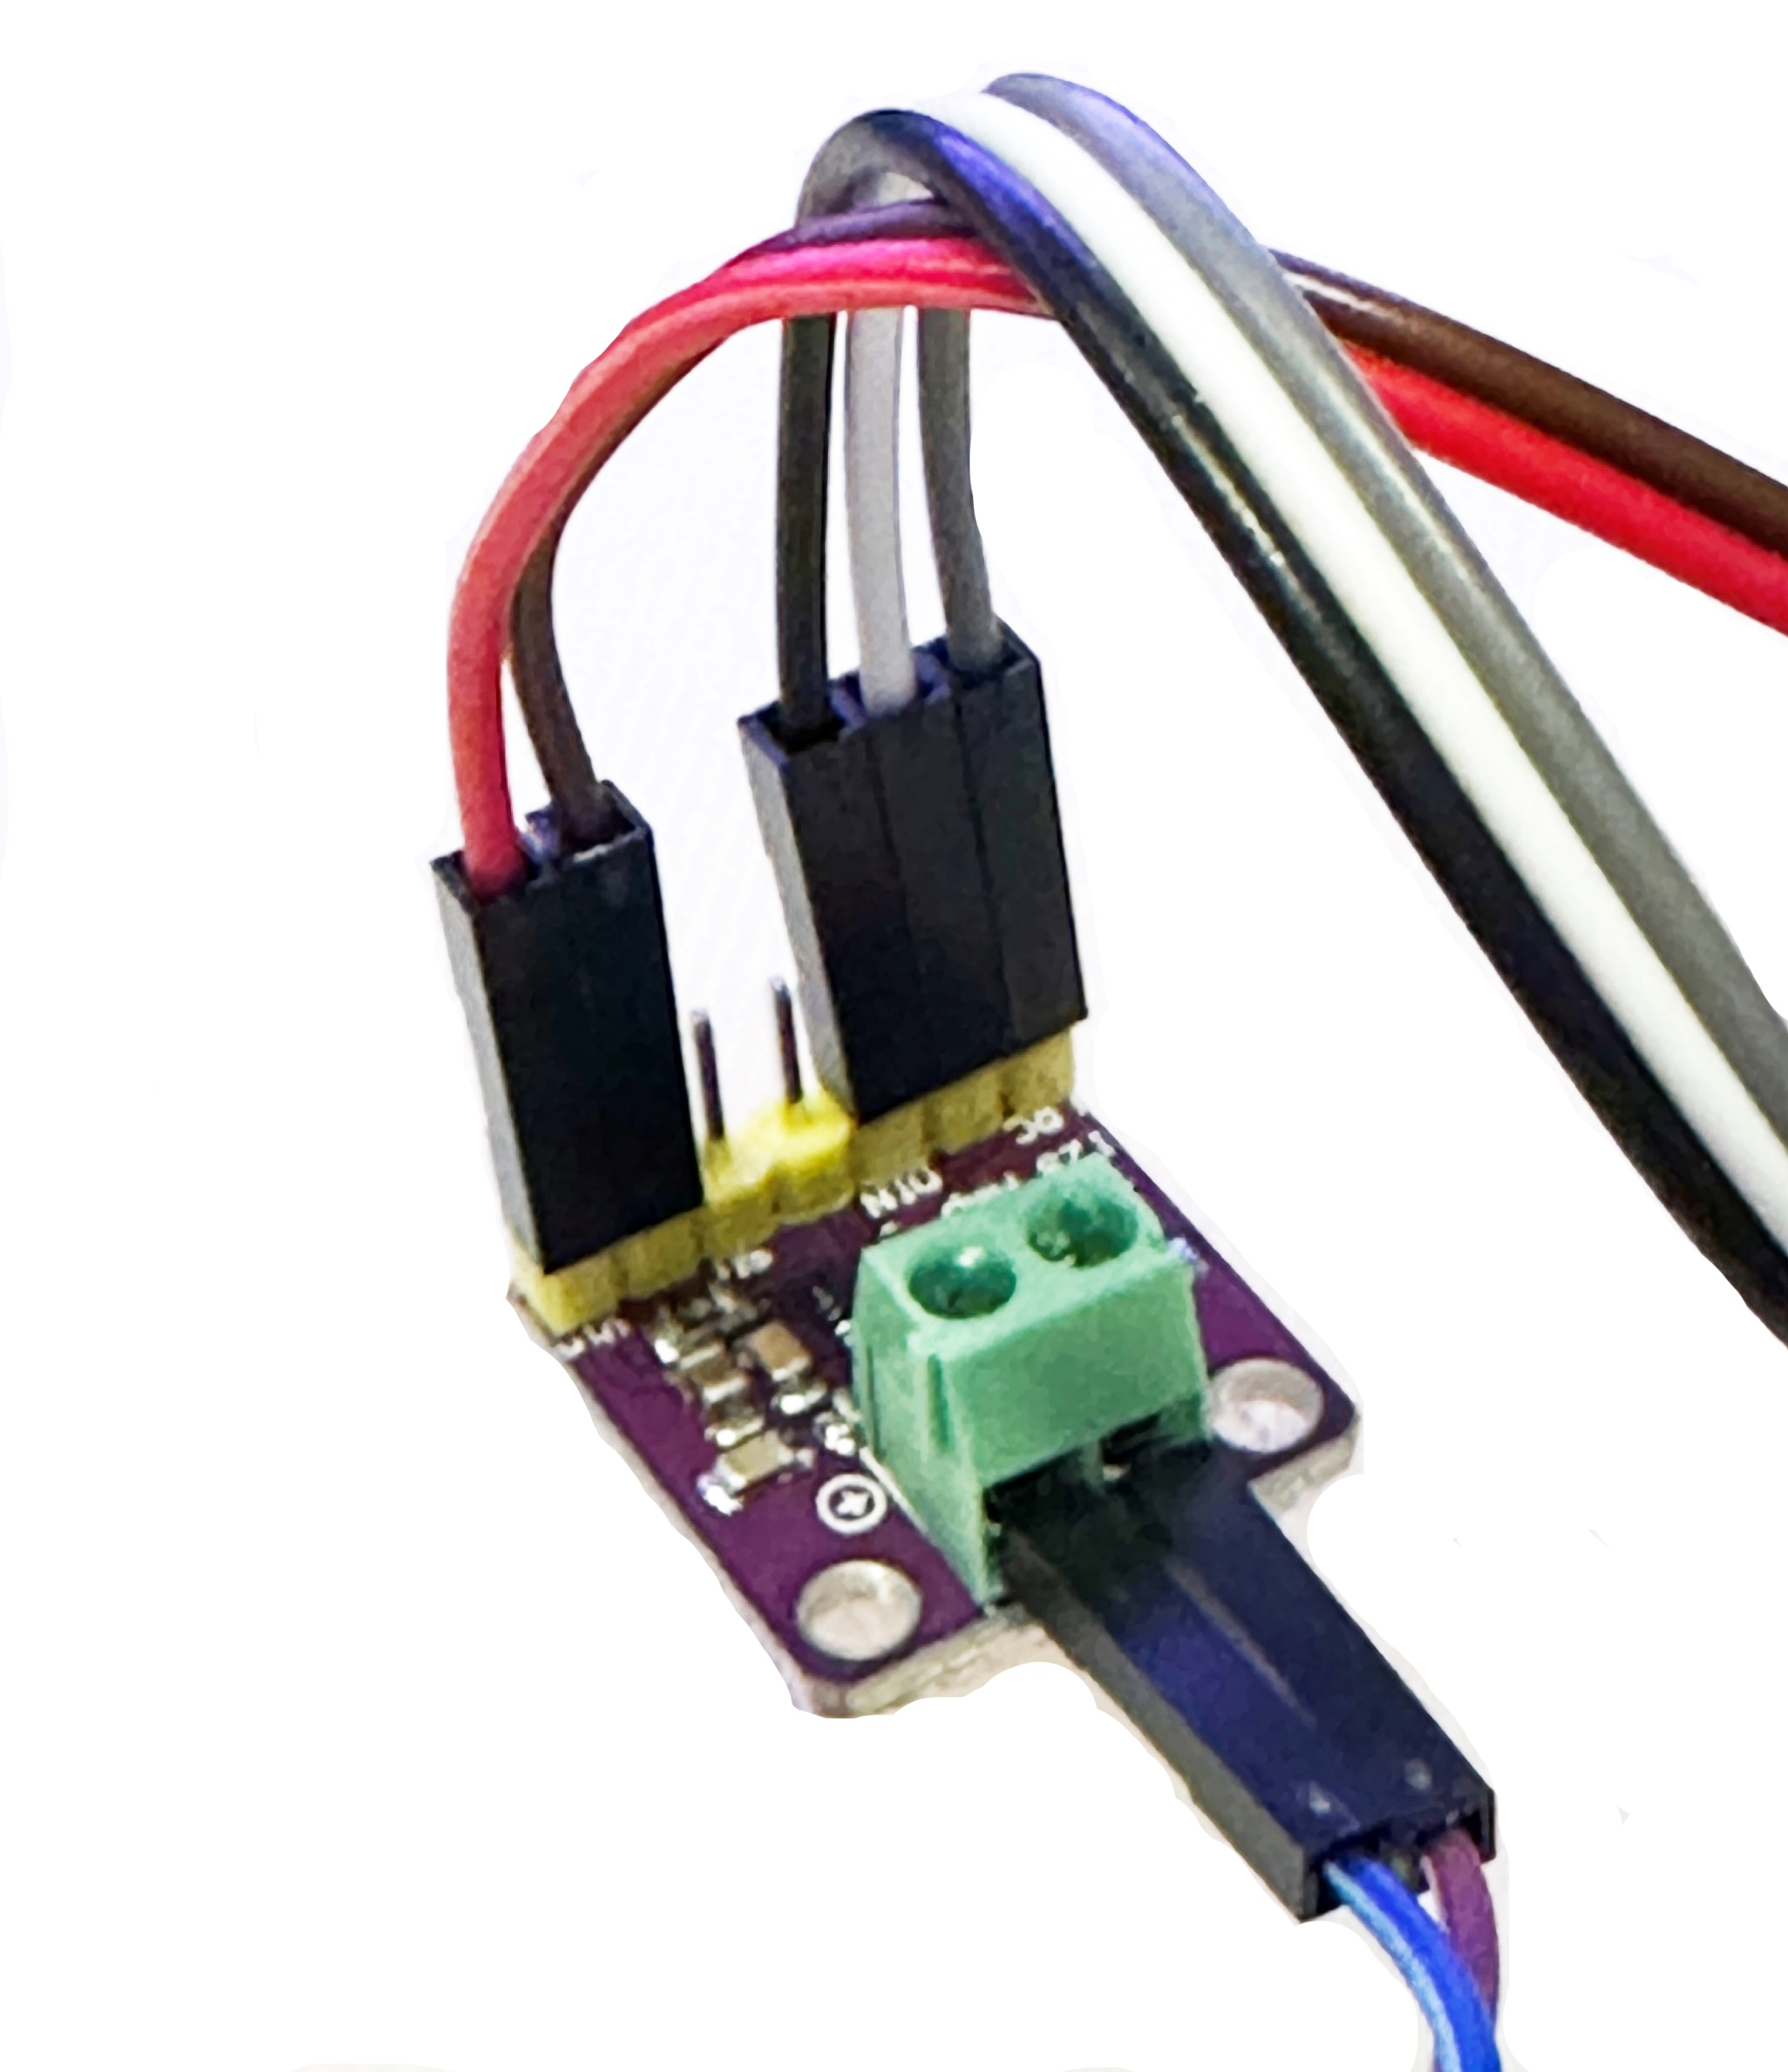
De laatste draadjes
Steek het groene draadje van de schakelaar op D2 van de microcontroller. Dat is de vierde pin vanaf de voorkant geteld en aan de rechter kant.
Steek het blauwe draadje van de ledstrip op D7 van de microcontroller, dat is derde van achteren op de linkerrij.
Steek een rode en bruine draad op de linker twee pinnen van de versterker. De rode komt dus helemaal aan de buitenkant, en de bruine ernaast.
Steek de laatste rode en bruine op de twee achterste pennen van de van de microcontroller. De rode helemaal achteraan, de bruine ernaast.
Alle draden zijn nu aangesloten. Controleer voor de zekerheid alle kleuren aan de hand van deze twee foto’s.

Slide 19
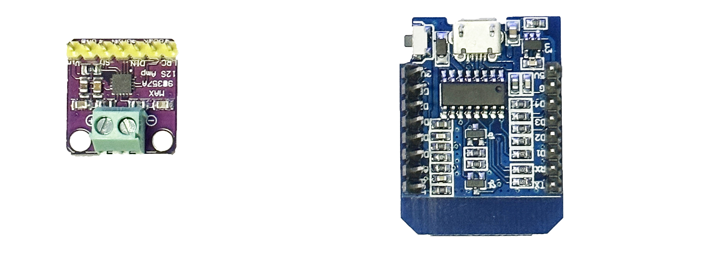
Kleurenschema van de draadjes
ROOD
BRUIN
-----
-----
ZWART
WIT
GRIJS
-----
WIT D8
BLAUW D7
-----
-----
-----
-----
-----
+5V ROOD
MIN BRUIN
D4 GRIJS
D3 GEEL (DEKSEL)
D2 GROEN
D1 ORANJE (ARMPJE)
RX ZWART
------

Slide 20
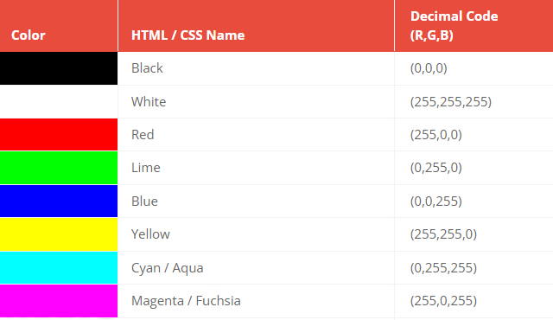
Programmeren van de kleuren
Zo programmeer je een kleur:
leds[0].setRGB(255, 128,128);
leds[1].setRGB(0, 255, 0);
leds[2].setRGB(0, 0, 255);
// Oranje
// Groen
// Blauw

